Slide 1
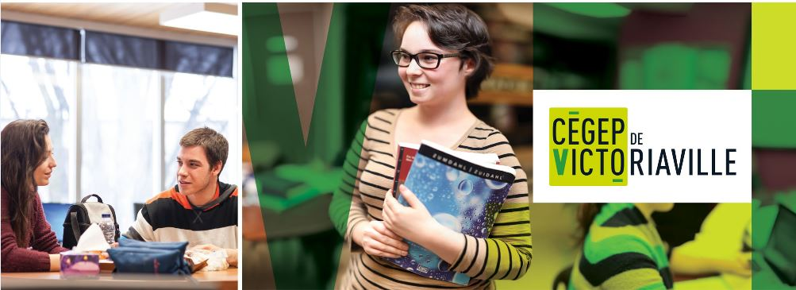
Des ateliers pédagogiques au service du développement professionnel
Josée Bilodeau
Mariannick Paris
Cégep de Victoriaville

Slide 2


Notre mandat
Développer une offre d’accompagnement pédagogique permettant de soutenir tout le personnel enseignant tout au long de son cheminement professionnel.

Slide 3
Deux groupes aux besoins distincts
 | Des nouveaux enseignants | Des enseignants très expérimentés
Qui? | Entre une session et environ 2 ans d’ancienneté | 10 ans et plus d’ancienneté
Quelques caractéristiques | Besoin d’un premier contact avec une formation en pédagogie Pas prêts à s’investir dans une formation créditée En processus d’évaluation de leurs enseignements | Ont vécu le renouvellement massif du personnel enseignant Possèdent pour la plupart une formation créditée en pédagogie Très sollicités pour l’insertion professionnelle de leurs collègues
L’objectif des ateliers | Regarder leur profession sous un angle différent | Redynamiser leur réflexion pédagogique

Slide 4

Deux perspectives pour s’éclairer
La perspective développementale
  Inspirante pour les ateliers des nouveaux enseignants
  « [L]e développement professionnel est généralement fondé sur la succession d’étapes et tient surtout compte des intérêts à la fois de l’employé et de l’organisation. » (Uwamariya et Mukamurera, 2005)
  Les stades de développement professionnel retenus (Pratte, 2007) :
  Stade de survie
  Stade de consolidation
  Stade de diversification ou du renouveau
  Stade de maturité ou de rayonnement professionnel
  Stade de désengagement (départ à la retraite)

Slide 5
Deux perspectives pour s’éclairer
La perspective développementale
  Les ateliers sont centrés sur les besoins des profs se situant au stade de consolidation
    De la 2e session à la fin de la 2e année environ (évaluation administrative)
    L’attention est portée sur l’acquisition des compétences pour enseigner.
    Il s’installe une aisance, un confort psychologique et une stabilité.
    Le prof devient responsable de ses actions.

Slide 6

Deux perspectives pour s’éclairer
La perspective axée sur la professionnalisation
  Inspirante pour les ateliers pour les enseignants expérimentés
Quelques définitions du concept de professionnalisation :
  « la professionnalisation de l’enseignement implique une formation théorique et pratique solide, et repose sur l’autonomie et sur la place que l’enseignant occupe par rapport aux responsabilités et aux décisions se rapportant à son métier » (Perrenoud, 2001)
  « la professionnalisation est l’accès à la capacité de résoudre des problèmes complexes et variés par ses propres moyens, dans le cadre d’objectifs généraux et d’une éthique, sans être tenu de suivre des procédures détaillées conçues par d’autres. » (Perrenoud, 2004)

Slide 7
Deux perspectives pour s’éclairer
La perspective axée sur la professionnalisation
  Acteur principal de la démarche : le prof, un praticien réflexif
  Processus d’apprentissage
    Processus individuel et collectif d’apprentissage continu (vision constructiviste)
    Possible seulement avec collaboration, coopération, culture collective et formation continue
  Processus de recherche et/ou réflexion
    La réflexion dans l’action (pendant le travail) et sur l’action (sur les expériences antérieures) permet à l’enseignant d’analyser sa pratique de façon critique et à en examiner les effets.
    Théorisation de ses actions et de ses expériences par la réflexion.

Slide 8
Formule des ateliers
Ce qui est commun…
10 ateliers d’une période (50 minutes) Un atelier par semaine, pendant une session Pas de lectures préalables, pas de devoirs, pas d’évaluations Inscription à tous les ateliers exigée
Ce qui est différent…
Pour les nouveaux enseignants | Pour les enseignants expérimentés
2 ateliers théoriques suivis d’un atelier d’échanges Entièrement élaborés et donnés par la conseillère pédagogique | Des ateliers centrés sur le développement par les pairs À la fois, des ateliers élaborés et donnés par la conseillère pédagogique et des ateliers par des experts

Slide 9
Les ateliers pour les nouveaux enseignants
Et si je planifiais le travail des étudiants plutôt que le mien…
Et si la manière était plus importante que la matière…
Période d’échanges, de questions et de mise en commun
Et si pour mieux enseigner, il fallait déstabiliser les étudiants
Et si la gestion de classe débutait avant le cours
Période d’échanges, de questions et de mise en commun
Et si je mettais en scène mon cours….
Et si j’élaborais des évaluations formatives et sommatives qui évaluent mon propre enseignement…
Période d’échanges, de questions et de mise en commun
Et si je savais exactement d’où vient mon cours…

Slide 10

Les ateliers pour les enseignants expérimentés
Présentation et échanges sur les attentes
Les préférences hémisphériques
Évaluation individuelle d’un travail d’équipe : une réflexion de groupe
Enseigner et évaluer des attitudes, mission possible?
Un atelier de codéveloppement professionnel
L’enseignement explicite au collégial
Retour sur l’atelier de codéveloppement, échanges de groupe
Éthique professionnelle en enseignement (2 périodes)
Bilan et prospectives

Slide 11
Ce que les profs en ont pensé…
Les nouveaux enseignants | Les enseignants très expérimentés
Objectif atteint? OUI! Thèmes différents Connaitre ce qui se passe ailleurs Réflexion sur ma pédagogie Vulgarisation des concepts Mise en pratique? : Confrontation de 2 idées Motivation à faire les lectures Je n’ai plus peur des silences Je ne fais plus de résumés pour les élèves Je rattache ma matière au vécu des élèves Commencer mon cours avec l’actualité J’ai des idées pour l’an prochain | Objectif atteint? OUI! Les sujets abordés sont adaptés aux profs expérimentés. La variété des personnes participantes a amené une dynamique intéressante. On a été à l’écoute de nos besoins pédagogiques. Les ateliers ont suscité des réflexions qui m’ont amené à me remettre en question. Les ateliers m’ont permis de me questionner sur mes propres pratiques. Parfois, on aurait aimé avoir le temps d’explorer plus en profondeur les thématiques abordées.

Slide 12

Ce que les CP en ont pensé…
Ateliers pour les nouveaux enseignants | Ateliers pour les enseignants très expérimentés
Les ateliers ont permis des prises de consciences plus rapides. Plusieurs remises en questions. Le défi de passer par-dessus les peurs et les préconceptions. L’importance du réseau de contact qui se crée. | La posture de réflexivité est un défi, peu importe le niveau d’expérience des participants. Le défi d’ébranler les postures établies dans une pratique depuis un moment. Le défi de rallier par des thématiques des intentions différentes initialement Le besoin d’un groupe d’appartenance de confiance

Slide 13

Bilan et suites
Les ateliers pour les nouveaux seront répétés en fonction du nombre de profs admissibles.
Pour les expérimentés, de nouvelles animations doivent être créées chaque fois, davantage ciblées sur du codéveloppement professionnel.
Notre prochaine étape : les profs qui sont dans le milieu!

Slide 14

À votre tour!

